Slide 1
CHÀO MỪNG LỚP ĐẾN TIẾT HÓA

Slide 2
Bài 3
BÀI THỰC HÀNH 1
TÍNH CHẤT NÓNG CHẢY CỦA CHẤT
TÁCH CHẤT TỪ HỖN HỢP

Slide 3
NỘI DUNG
I
MỘT SỐ QUI TẮC AN TOÀN-CÁCH SỬ DỤNG HÓA CHẤT –DỤNG CỤ PHÒNG THÍ NGHIỆM
II
TIẾN HÀNH THÍ NGHIỆM

Slide 4
I. MỘT SỐ QUI TẮC AN TOÀN - CÁCH SỬ DỤNG HÓA CHẤT - DỤNG CỤ PHÒNG THÍ NGHIỆM
MỘT SỐ QUI TẮC AN TOÀN TRONG PHÒNG THÍ NGHIỆM
1. Khi làm thí nghiệm hóa học, phải tuyệt đối tuân theo các quy tắc an toàn trong phòng thí nghiệm và sự hướng dẫn của giáo viên.
2. Khi làm thí nghiệm cần trật tự, gọn gàng, cẩn thận, thực hiện thí nghiệm theo đúng trình tự quy định.
3. Tuyệt đối không làm đỗ vỡ, không để hóa chất bắn vào người và quần áo. Đèn cồn dùng xong cần đậy nắp để tắt lửa.
4. Sau khi làm thí nghiệm thực hành phải rửa dụng cụ thí nghiệm, vệ sinh phòng thí nghiệm.

Slide 5
I. MỘT SỐ QUI TẮC AN TOÀN - CÁCH SỬ DỤNG HÓA CHẤT - DỤNG CỤ PHÒNG THÍ NGHIỆM
CÁCH SỬ DỤNG HÓA CHẤT
1. Hóa chất trong phòng thí nghiệm thường đựng trong lọ có nút đậy kín, phía ngoài có dán nhãn ghi tên hóa chất. Nếu hóa chất có tính độc hại, trên nhãn có ghi chú riêng.
2. Không dùng tay trực tiếp cầm hóa chất.
Không đổ hóa chất này vào hóa chất khác (ngoài chỉ dẫn)
Hóa chất dùng xong nếu còn thừa, không được đổ trở lại bình.
3. Không dùng hóa chất đựng trong những lọ không có nhãn ghi rõ tên hóa chất.
Không nếm hoặc ngửi trực tiếp hóa chất.

Slide 7
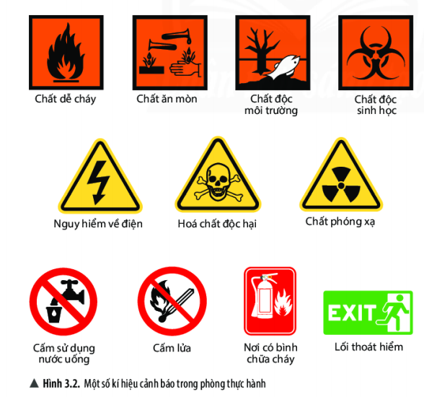

Slide 8
I. MỘT SỐ QUI TẮC AN TOÀN - CÁCH SỬ DỤNG HÓA CHẤT - DỤNG CỤ PHÒNG THÍ NGHIỆM
MỘT SỐ DỤNG CỤ THÍ NGHIỆM

Slide 9
II. TIẾN HÀNH THÍ NGHIỆM
Câu 1: Hãy trình bày tách các chất trong hỗn hợp sau
a. Bột sắt, bột nhôm.
→ Dựa vào từ tính của sắt.
b. Tinh dầu chanh và nước.
→ Là 2 chất lỏng không tan vào nhau và tách lớp. Sử dụng phương pháp chiết tách.

Slide 10
II. TIẾN HÀNH THÍ NGHIỆM
Câu 1: Hãy trình bày tách các chất trong hỗn hợp sau
a. Bột sắt, bột nhôm.
- Dùng nam châm để hút bột sắt ra khỏi hỗn hợp.
b. Tinh dầu chanh và nước.
- Cho hỗn hợp vào phễu chiết, để hỗn hợp đứng yên và mở khóa cho nước chảy xuống vừa hết, đóng khóa lại ta tách được tinh dầu chanh riêng và nước riêng (vì tinh dầu chanh không tan trong nước và nổi trên mặt nước).

Slide 11
II. TIẾN HÀNH THÍ NGHIỆM
Câu 2: Khí nitơ (nitrogen) và khí oxi (oxygen) là 2 thành phần chính của không khí. Trong kỹ thuật, người ta có thể hạ thấp nhiệt độ để hóa lỏng không khí. Biết nitơ lỏng sôi ở -196°C, oxi lỏng sôi ở -183°C. Làm thế nào để tách riêng được khí oxi và khí nitơ từ không khí?
Hạ nhiệt độ xuống -196°C để thu nitơ sau đó tăng nhiệt độ lên -183°C để thu oxi.

Slide 12
Ôn tập
Hãy cho biết đâu là vật thể tự nhiên hoặc vật thể nhân tạo và đâu là chất?
Cơ thể người có 63 đến 68% về khối lượng là nước.
⇒ vật thể tự nhiên: cơ thể người; chất: nước
2) Than chì là chất dùng làm lõi bút chì
⇒ vật thể nhân tạo: bút chì; chất: than chì
3) Dây điện làm bằng đồng được bọc một lớp chất dẻo.
⇒ vật thể nhân tạo: dây điện; chất: đồng, chất dẻo
4) Xe đạp được chế tạo từ sắt, nhôm, cao su,…
⇒ vật thể nhân tạo: xe đạp; chất: sắt, nhôm, cao su,…

Slide 13
DẶN DÒ
Đọc trước bài “NGUYÊN TỬ”

